Slide 1
Examen maken met Readspeaker-Textaid
Infosessie

Slide 2
Inhoud
Praktische zaken in orde ?
TextAid – Readspeaker
Werking TextAid
Testversie
Vragen

Slide 3
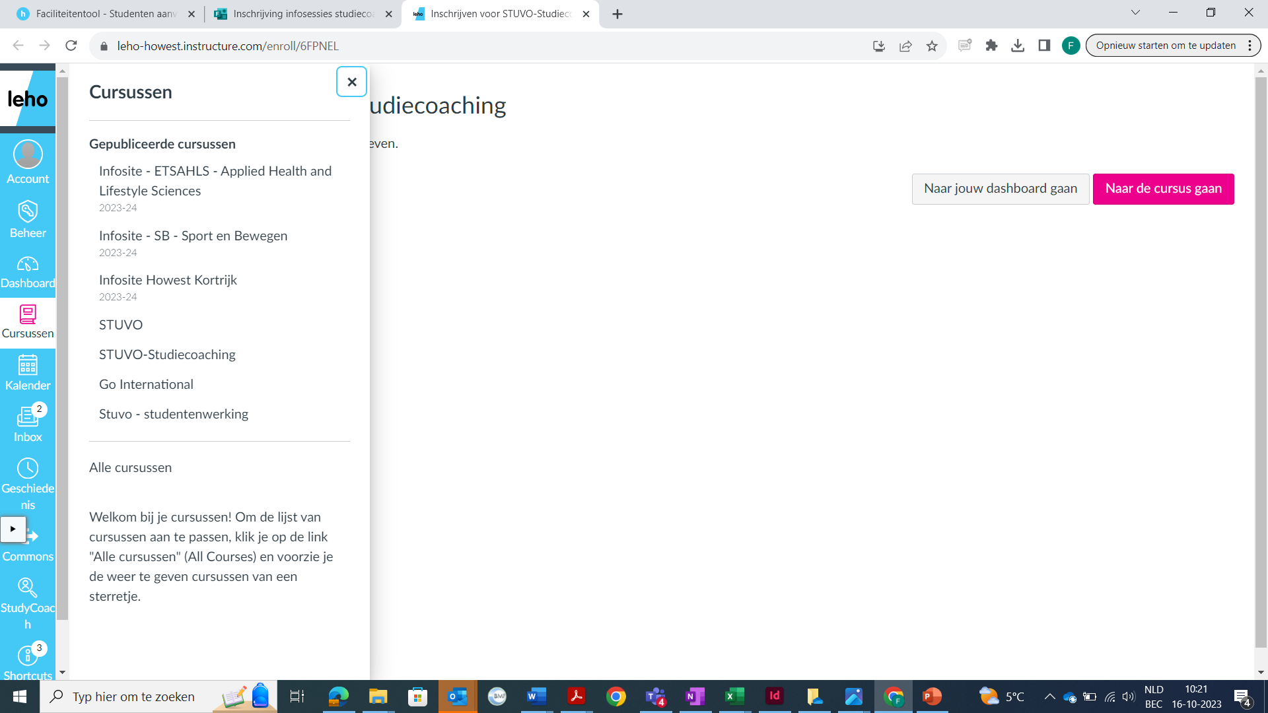
1. Inschrijven Leho cursus: stuvo studiecoaching
Notes:
* Belangrijk omdat je examen via onze cursus zal opgestart worden als het gaat over laptopexamens + deze ppt vind je er ook

Slide 4
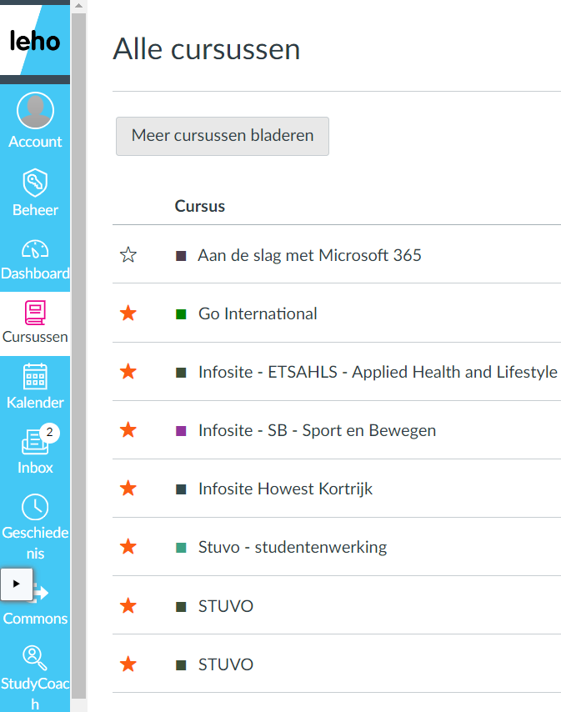
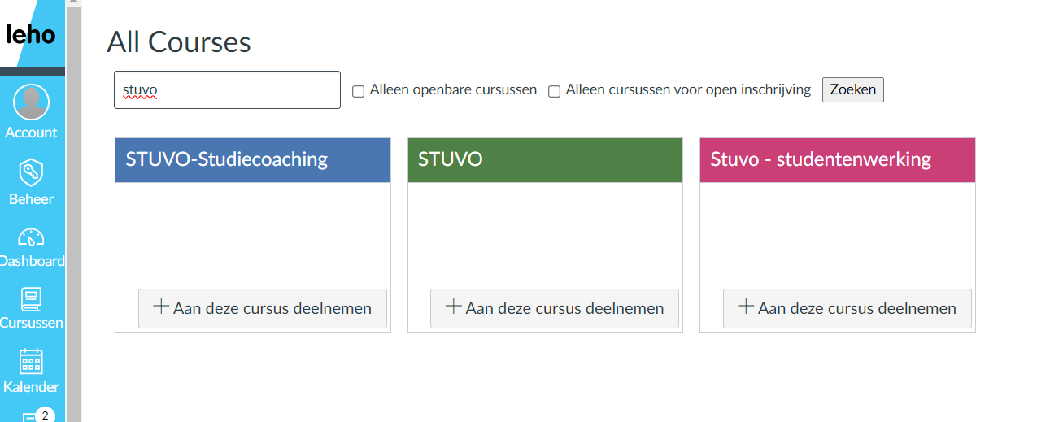
1. Inschrijven Leho cursus: Stuvo studiecoaching

Slide 5
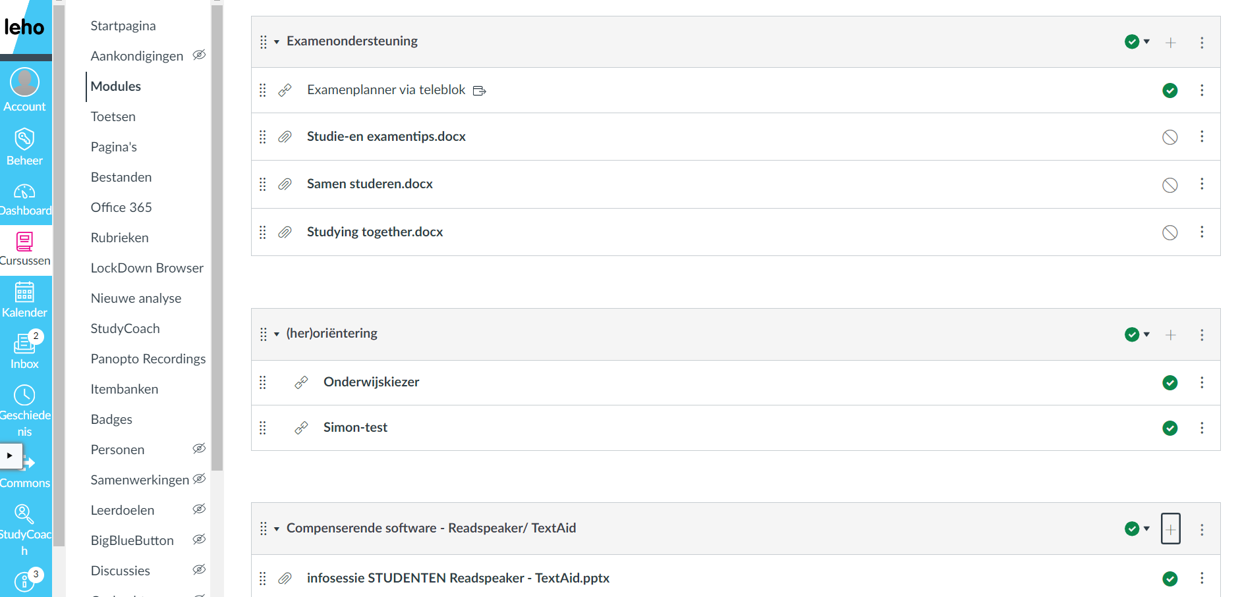
1. Inschrijven Leho cursus: Stuvo studiecoaching

Slide 6
2. Check faciliteitentool
Check faciliteitentool: https://faciliteiten.howest.be/
Goedgekeurd faciliteiten?
Type faciliteiten:
Schrijfondersteuning bij examen (op eigen laptop)
Voorleessoftware bij examen (op eigen laptop)
Papieren examens op laptop afleggen

Slide 7
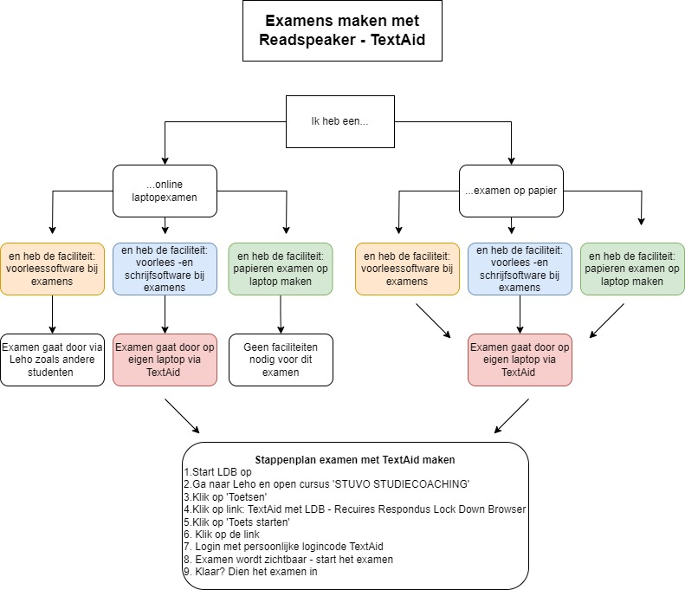
Wanneer maak ik met welke tool mijn examen?
LET OP! Mail lector als reminder bij TextAid examens!

Slide 8
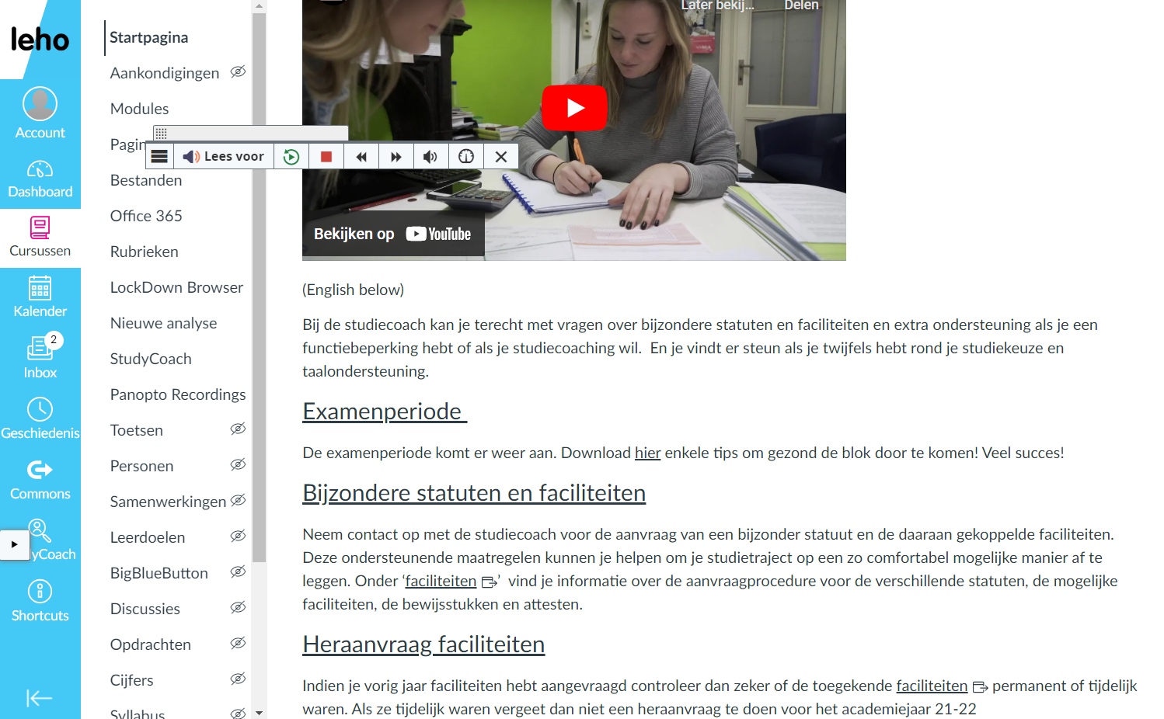
Examens in Leho maken met Readspeaker
Open Leho via internetbrowsers Chrome of Edge
Ga naar de module van het examen
Ga naar het examen

Slide 9
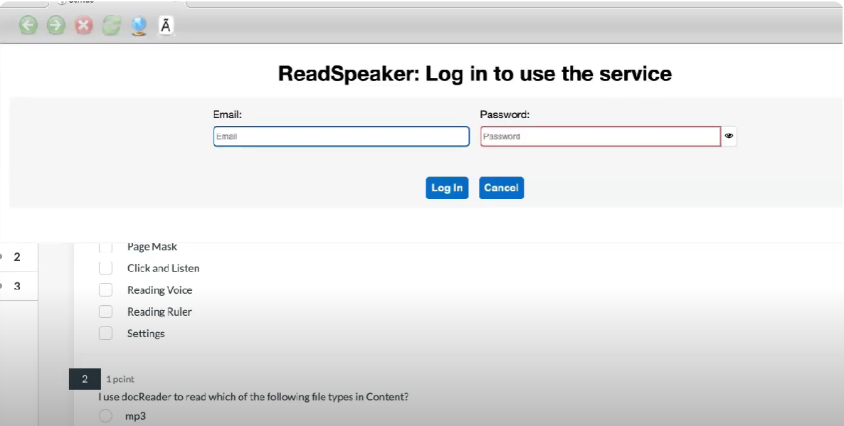
Wat als het Readspeaker play icoontje er niet staat?
Toetsen ‘ctrl+R’ indrukken
Inloggen met persoonlijke TextAid login
Aandachtspunt!
Breng dus zeker jouw login
mee naar het examen

Slide 10
Examens met TextAid maken -inloggen
Zie mail met login
gegevens via studiecoach
Ingeschreven zijn
op Leho cursus stuvo studiecoach
Notes:
In stappenplan zijn stapjes opgenomen, deze gaan we nu samen met jullie overlopen.

Slide 11
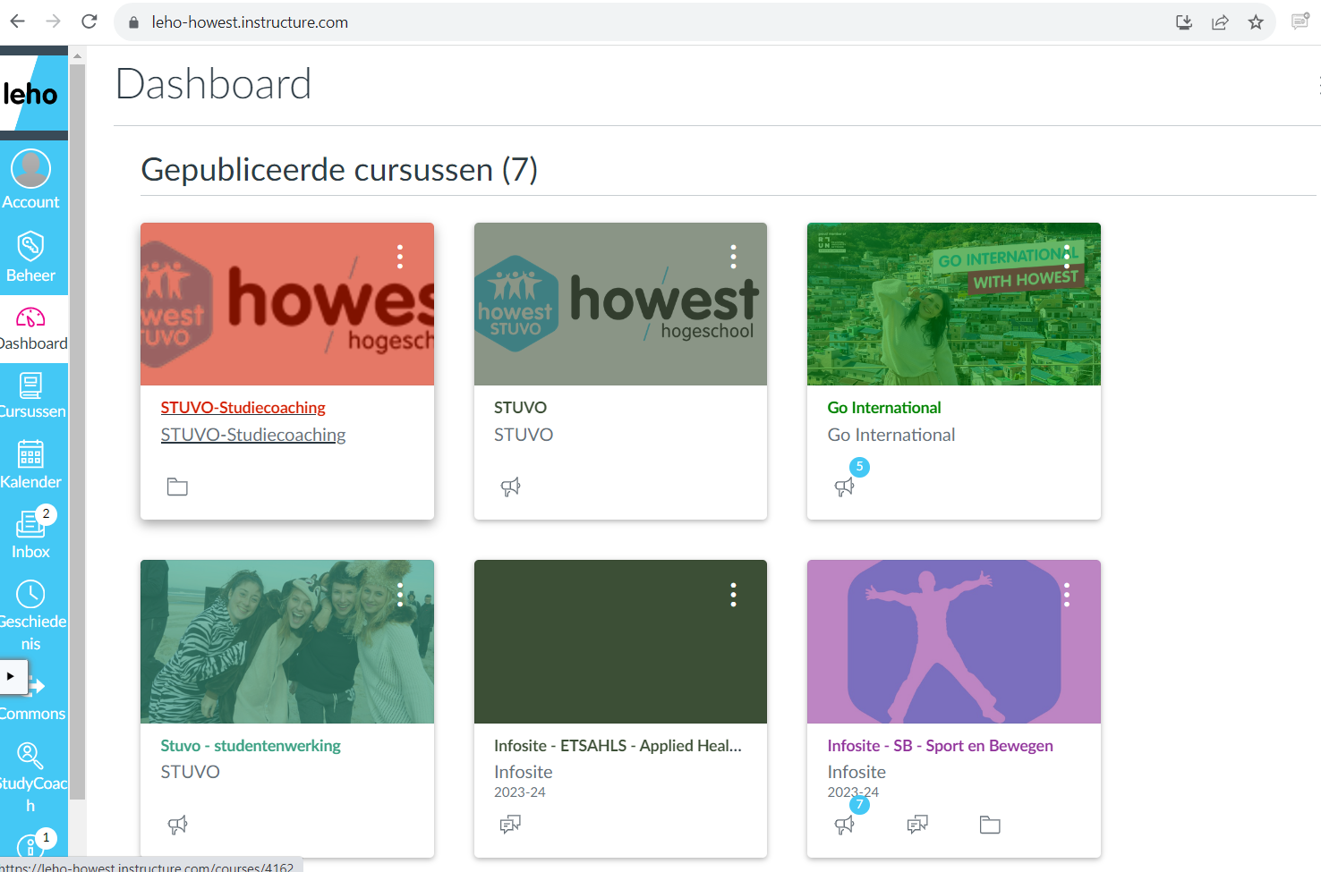
Examen met TextAid maken - inloggen
Open LDB – Leho
Ga naar cursus
‘STUVO studiecoaching’

Slide 12
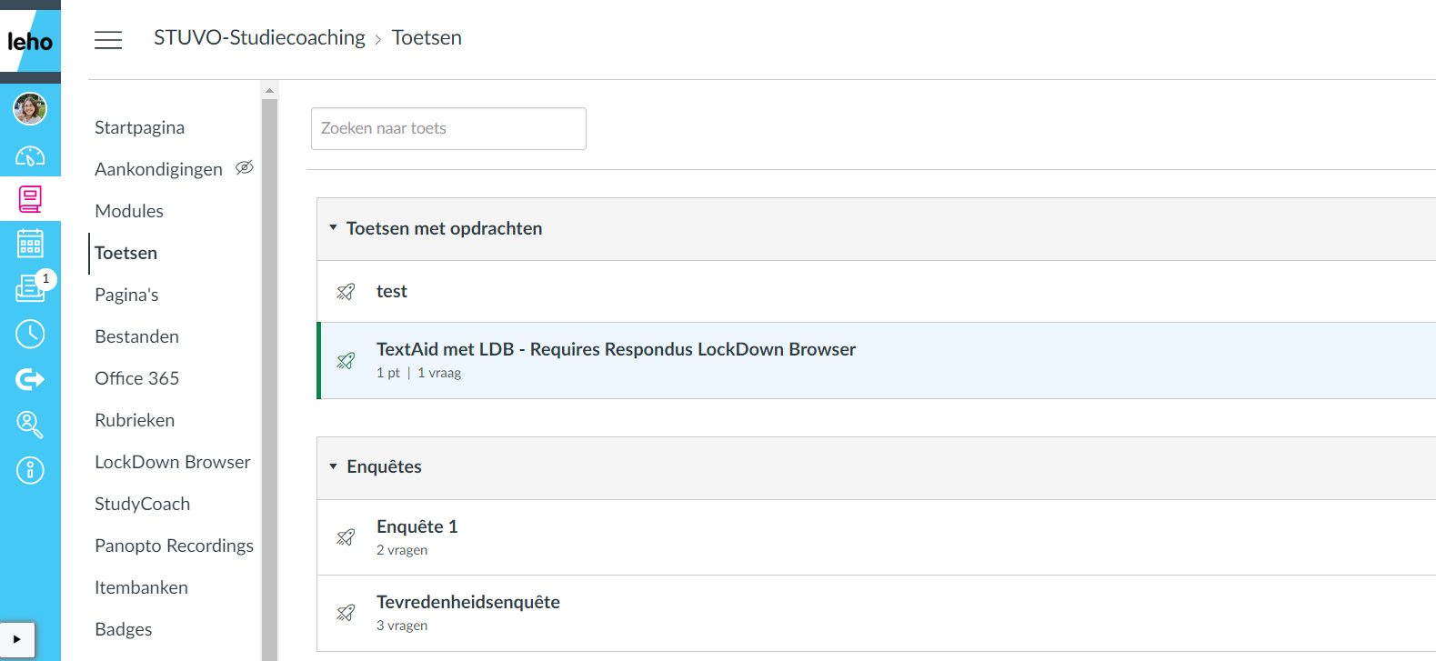
Examen met TextAid maken - inloggen
Ga naar toetsen
Notes:
Studenten gaan naar LDB, waarbij Leho wordt geopend.
Ze kunnen naar TextAid gaan via de cursus van Stuvo-Studiecoaching. Hierbij is het heel belangrijk dat de studenten ingeschreven zijn voor deze cursus.
Student gaat naar Toetsen en volgende link.
Kan inloggen met persoonlijke Howest login.
Deze info wordt meegegeven aan de studenten op hun infosessie van 17/10 19u online.

Slide 13
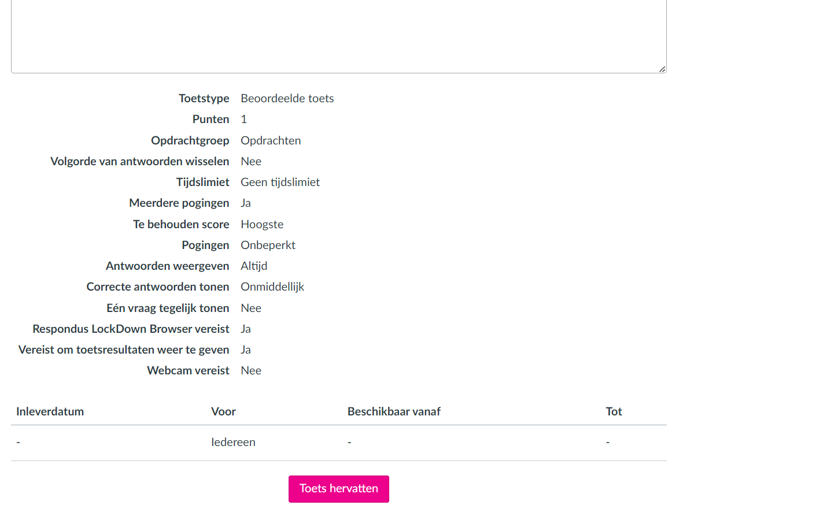
Examen met TextAid maken - inloggen
of
Toets starten

Slide 14
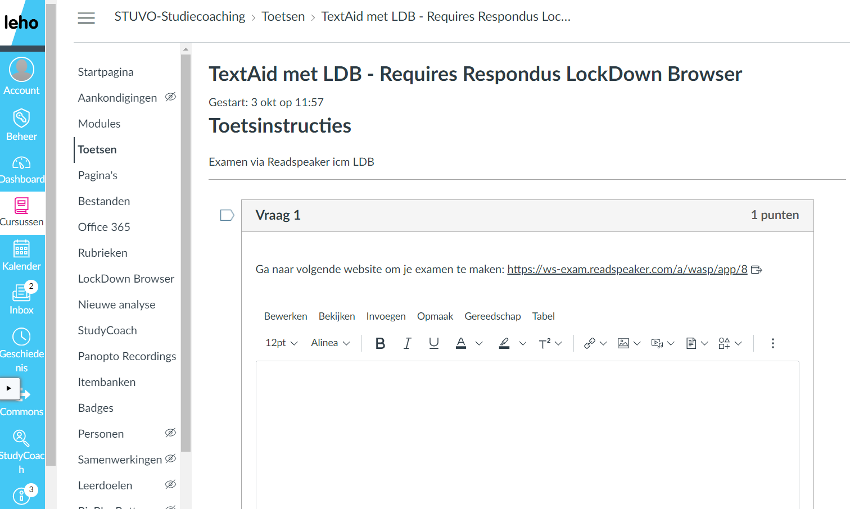

Slide 15
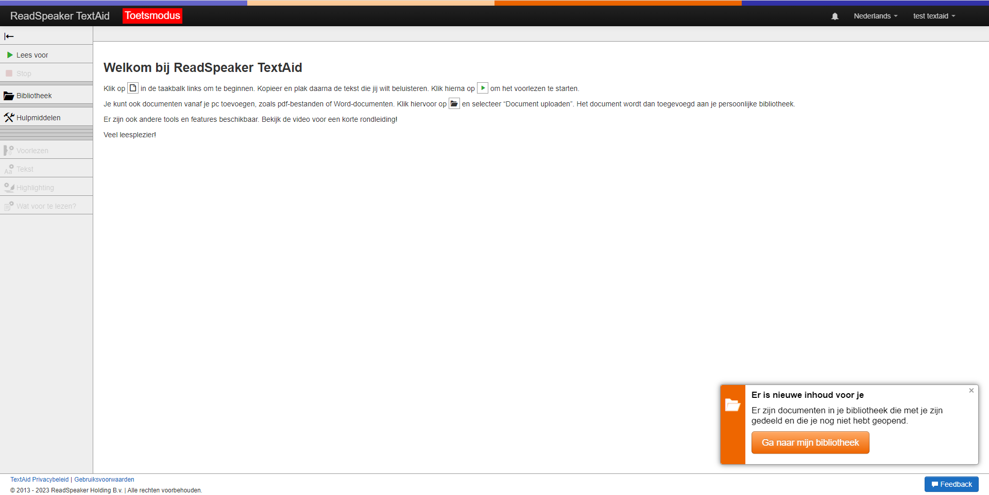
Log in, indien je nog moet inloggen op jouw account

Slide 17
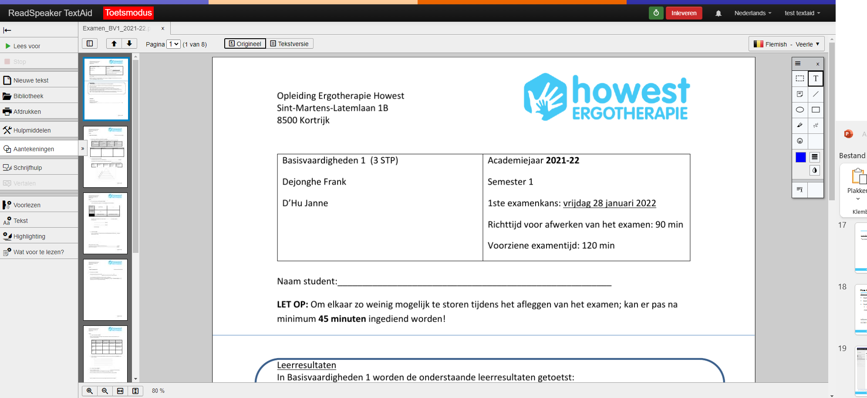

Slide 18
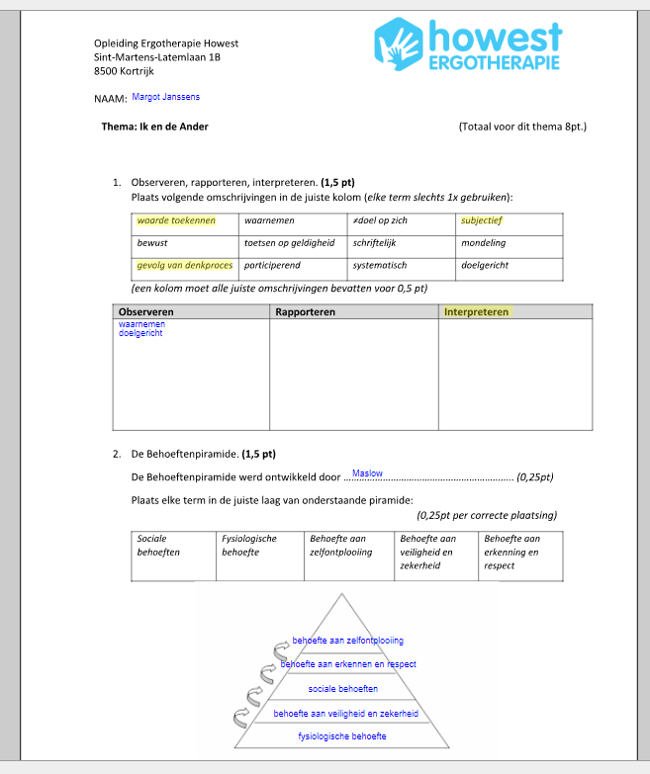
Tekstvakken
Bij lange teksten, maak gebruik van een
apart tekstblad → zie functie ‘Nieuwe tekst’
Markeren
Figuren invoeren
Zie tutorials werking TextAid via mail of leho
cursus ‘stuvo studiecoaching’

Slide 19
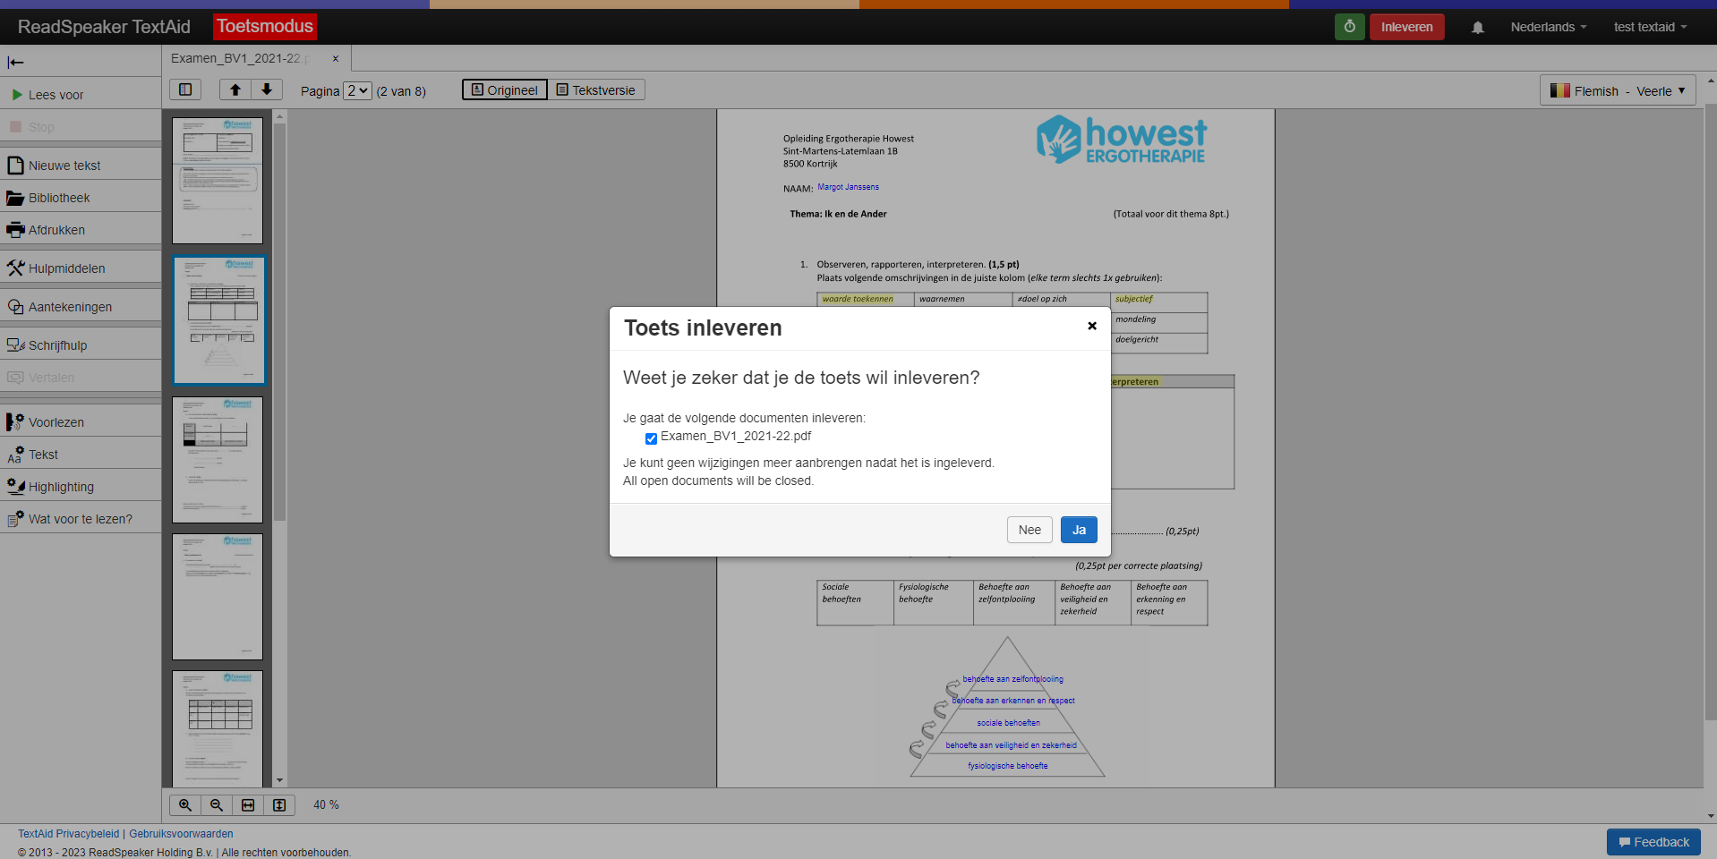
Notes:
Toets indienen: steeds twee stappen/klikken doorlopen
Vanaf dat de toets ingediend is, wordt de student uitgelogd in TextAid en kan die niet meer aan het examen.

Slide 20
Algemene afspraken
Vergeet eigen laptop en oplaadkabel niet
Vergeet oortjes niet - met draad
Examen maak je in het reguliere examenlokaal
Mail lector bij gebruik van TextAid examen → zetten ze dit voor jou klaar!
Ben je niet zeker of wel type examen het gaat? Bevraag jouw lector
Swipe niet met drie vingers over je touchpad, anders wordt het examen automatisch ingediend
Knippen en plakken niet via ‘ctrl+V’, maar met de muis
Problemen bij inloggen? Probeer eerst eens opnieuw

Slide 21
Vragen?

